Slide 1
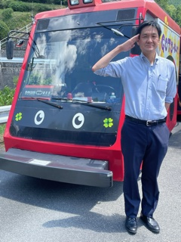
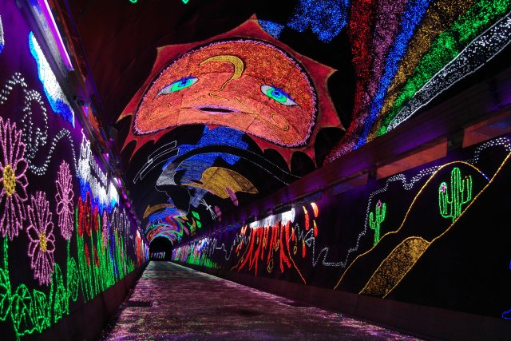
① 錦川清流線ご利用のお客様のみ、ご予約ができます。 ② お車でお越しの場合、当日の先着順とさせていただきます。 ③ 新型コロナウイルス感染防止のため、定員数を30名までとしていますので、 きっぷ売切れの際はご容赦ください。 ④ 新型コロナウイルス感染拡大状況により急きょ変更する場合があります。
とことこトレイン♪
＃キラキラしたトンネルの中をゆっくり走行します♪
＃走る美術館をお楽しみください♪
＃途中で降りて撮影できます♪インスタ映えしますよ～(^^♪
春休み期間3/26～4/7、4/9～4/10、3往復運行中
大人650円 (往復1,200円）
詳しくは公式ｻｲﾄ
👇
小人300円（往復 600円）
錦川清流線ご利用で
大人500円（往復1,000円）
小人250円（往復 500円）
時 刻 表
錦町駅 ⇒40分⇒ そうづ峡温泉 そうづ峡温泉 ⇒40分⇒ 錦町駅 10：00発 10：40頃 10：50発 11：30頃 12：35発 13：15頃 13：25発 14：05頃 14：15発 14：55頃 15：05発 15：45頃 （以下、GW、お盆のみ） （以下、GW、お盆のみ） 15：55発 16：35頃 16：45発 17：25頃

